Slide 1
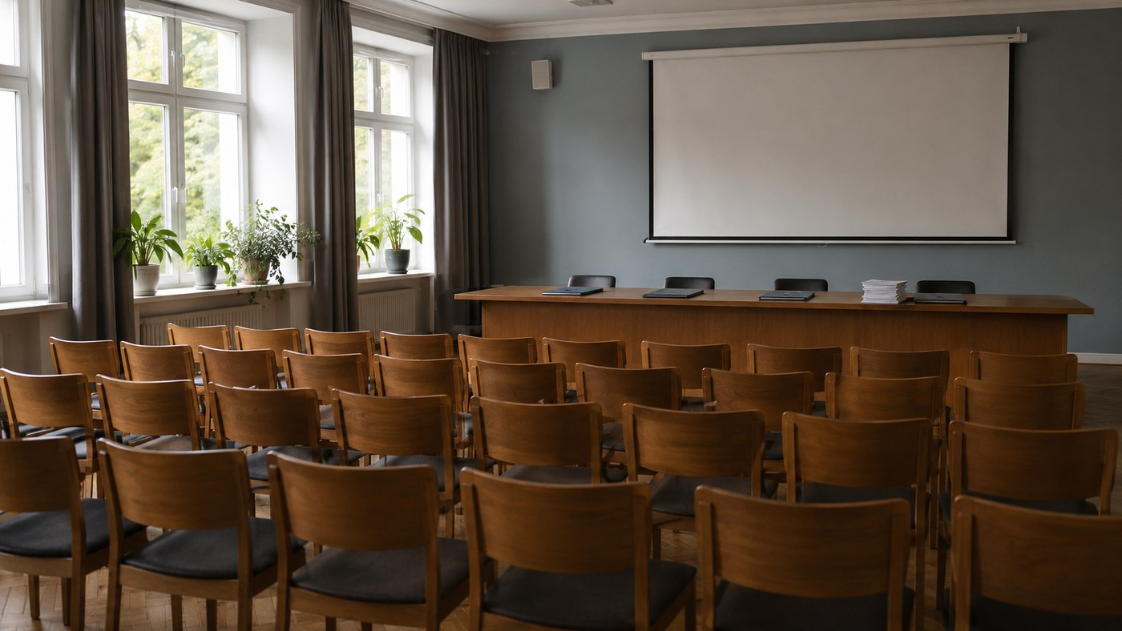
ПЕДАГОГИЧЕСКИЙ СОВЕТ · АВГУСТ 2026
Внеурочная деятельность
2026/2027
[полное наименование образовательной организации]
Дата заседания: [дата]
Основание — методическое письмо Минпросвещения России от 09.07.2026 № ОК-1984/03
директоршколы.рф
1
Notes:
ЧТО НА ЭКРАНЕ: Титул — надзаголовок «Педагогический совет · август 2026», заголовок «Внеурочная деятельность 2026/2027», место для названия школы и даты, основание — письмо от 09.07.2026 № ОК-1984/03.
РЕЧЬ ДОКЛАДЧИКА:
Тема сегодняшнего вопроса — внеурочная деятельность на 2026/2027 учебный год. Основание — методическое письмо Минпросвещения России от 09.07.2026 № ОК-1984/03. Письмо адресовано органам управления образованием субъектов Российской Федерации и доведено до школ. Разберём его по разделам: статус документа, правовая основа курсов, нагрузка, перечень курсов, коррекционная область, проверка и решения педсовета. На весь вопрос — 20–25 минут.
СВОИМИ СЛОВАМИ (впишите по своей школе): Вписать полное наименование школы и дату заседания педсовета в квадратных скобках на слайде.
ВРЕМЯ: 1 мин.

Slide 2

01
РАЗДЕЛ 01
Статус документа
Что направлено, кем подписано и кому адресовано.
директоршколы.рф
2
Notes:
ЧТО НА ЭКРАНЕ: Разделитель раздела — крупная цифра «01», заголовок «Статус документа».
РЕЧЬ ДОКЛАДЧИКА:
Первый раздел — статус документа. Разберём, что за письмо, кто его подписал и кому оно адресовано.
СВОИМИ СЛОВАМИ (впишите по своей школе): Не требуется — раздел без сведений по своей школе.
ВРЕМЯ: 0.5 мин.

Slide 3
ЧТО НАПРАВЛЕНО И КЕМ
Методическое письмо, не нормативный акт
01
02
03
Реквизиты
Подписано
Кому адресовано
№ ОК-1984/03 от 09.07.2026
заместителем министра просвещения О.П. Колударовой
руководителям органов управления образованием субъектов РФ
04
05
06
Статус
Обязательность внеурочной деятельности
Объём приложения
материал для практической деятельности педагогических и руководящих работников
5 листов
из ФГОС и ФООП, не из письма
директоршколы.рф
3
Notes:
ЧТО НА ЭКРАНЕ: Шесть плиток: реквизиты, кто подписал, кому адресовано, статус, источник обязательности внеурочной деятельности, объём приложения.
РЕЧЬ ДОКЛАДЧИКА:
Реквизиты письма — № ОК-1984/03 от 09.07.2026. Подписала заместитель министра просвещения О.П. Колударова. Письмо адресовано руководителям органов управления образованием субъектов Российской Федерации. Обязательность внеурочной деятельности закладывают федеральные государственные образовательные стандарты и федеральные основные общеобразовательные программы. Письмо статус нормативного правового акта не имеет. Его статус — материал для практической деятельности педагогических и руководящих работников. Приложение к письму — пять листов с перечнем курсов и правовой основой.
СВОИМИ СЛОВАМИ (впишите по своей школе): Сведения общие для всех школ, вписывать ничего не нужно.
ВРЕМЯ: 1.5 мин.

Slide 4
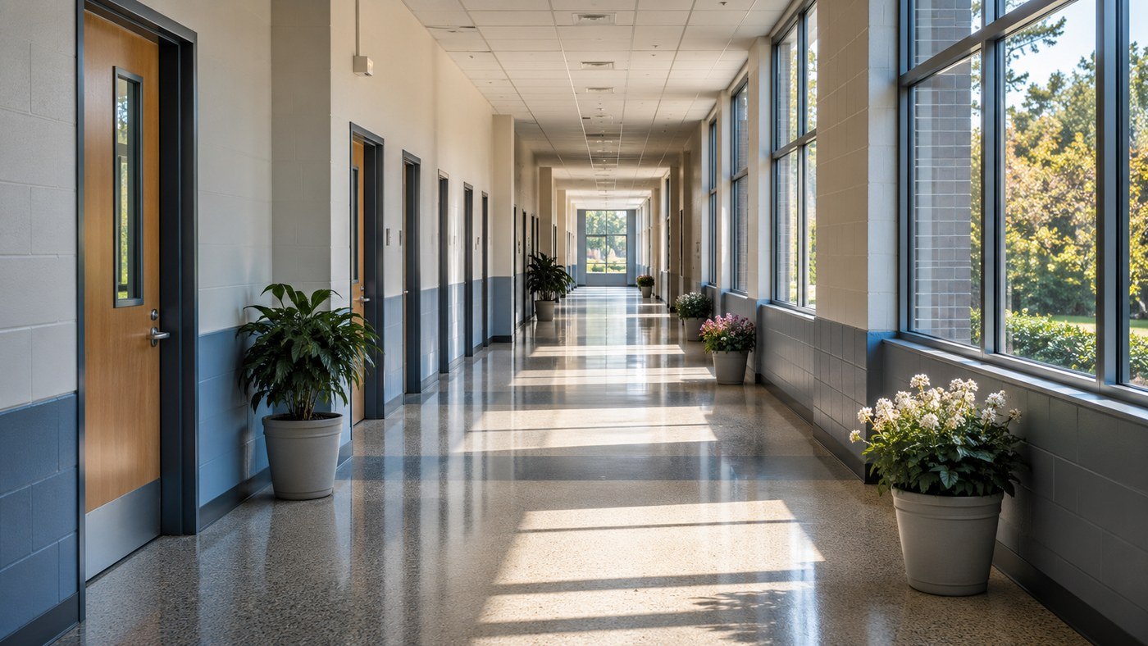
02
РАЗДЕЛ 02
Правовая основа содержания курсов
Шесть групп документов, которые письмо называет прямо.
директоршколы.рф
4
Notes:
ЧТО НА ЭКРАНЕ: Разделитель раздела — крупная цифра «02», заголовок «Правовая основа содержания курсов».
РЕЧЬ ДОКЛАДЧИКА:
Второй раздел — правовая основа содержания курсов. Шесть групп документов, которые письмо называет прямо.
СВОИМИ СЛОВАМИ (впишите по своей школе): Не требуется — раздел без сведений по своей школе.
ВРЕМЯ: 0.5 мин.

Slide 5
ДОКУМЕНТЫ, ОПРЕДЕЛЯЮЩИЕ СОДЕРЖАНИЕ КУРСОВ
Шесть групп актов по письму
Документ | Тема
Указ Президента РФ № 809 от 09.11.2022 | традиционные духовно-нравственные ценности
Указ Президента РФ № 314 от 08.05.2024 | историческое просвещение
Распоряжение Правительства РФ № 3333-р от 19.11.2024 | математическое и естественно-научное образование до 2030 года
Распоряжение Правительства РФ № 2958-р от 24.10.2023 | финансовая грамотность до 2030 года
Концепция исторического просвещения | протокол коллегии Минпросвещения № 1 от 15.04.2026
Иные федеральные и региональные акты | проверяются школой отдельно
директоршколы.рф
5
Notes:
ЧТО НА ЭКРАНЕ: Таблица из шести строк — документ и тема, которую он закрывает.
РЕЧЬ ДОКЛАДЧИКА:
Содержание курсов внеурочной деятельности опирается на шесть групп документов. Указ Президента № 809 от 09.11.2022 — традиционные духовно-нравственные ценности. Указ Президента № 314 от 08.05.2024 — историческое просвещение. Распоряжение Правительства № 3333-р от 19.11.2024 — математическое и естественно-научное образование до 2030 года. Распоряжение Правительства № 2958-р от 24.10.2023 — финансовая грамотность до 2030 года. Концепция исторического просвещения принята протоколом коллегии Минпросвещения № 1 от 15.04.2026. Отдельно письмо оставляет школе проверку иных федеральных и региональных актов.
СВОИМИ СЛОВАМИ (впишите по своей школе): Назвать региональные акты своего субъекта, которые школа проверила дополнительно.
ВРЕМЯ: 2 мин.

Slide 6

03
РАЗДЕЛ 03
Нагрузка
Потолок в неделю и предельные объёмы за весь уровень обучения.
директоршколы.рф
6
Notes:
ЧТО НА ЭКРАНЕ: Разделитель раздела — крупная цифра «03», заголовок «Нагрузка».
РЕЧЬ ДОКЛАДЧИКА:
Третий раздел — нагрузка. Сколько часов внеурочной деятельности допускает письмо в неделю и за весь уровень обучения.
СВОИМИ СЛОВАМИ (впишите по своей школе): Не требуется — раздел без сведений по своей школе.
ВРЕМЯ: 0.5 мин.

Slide 7
Минимальный порог не установлен
НЕДЕЛЬНАЯ НАГРУЗКА
Письмо задаёт только верхнюю границу — до 10 часов в неделю. Нижнюю границу школа определяет самостоятельно.
до 10
ч/нед
Потолок объёма внеурочной деятельности по письму.
директоршколы.рф
7
Notes:
ЧТО НА ЭКРАНЕ: Крупное число «до 10 ч/нед» и справа — пояснение про нижнюю границу.
РЕЧЬ ДОКЛАДЧИКА:
Письмо устанавливает потолок — до 10 часов в неделю. Это дословная формулировка письма. Минимальный порог письмо не устанавливает. Школа вправе запланировать меньше 10 часов, если это не противоречит основной образовательной программе.
СВОИМИ СЛОВАМИ (впишите по своей школе): Назвать фактический объём часов внеурочной деятельности по учебному плану своей школы.
ВРЕМЯ: 1 мин.

Slide 8
ПРЕДЕЛЬНЫЕ ОБЪЁМЫ ЗА ВЕСЬ УРОВЕНЬ ОБУЧЕНИЯ
Часов — не больше, чем в письме
1350
1700
680
НОО
ООО
СОО
часов за 4 года обучения
часов за 5 лет обучения
часов за 2 года обучения
директоршколы.рф
8
Notes:
ЧТО НА ЭКРАНЕ: Три плитки с крупными числами — 1350, 1700, 680 часов по уровням НОО, ООО, СОО.
РЕЧЬ ДОКЛАДЧИКА:
Кроме недельного потолка письмо задаёт предельные объёмы за весь уровень обучения. Начальное общее образование — не более 1350 часов за 4 года. Основное общее образование — не более 1700 часов за 5 лет. Среднее общее образование — не более 680 часов за 2 года. Все три цифры — прямая цитата письма.
СВОИМИ СЛОВАМИ (впишите по своей школе): Сверить с расчётом часов своего плана внеурочной деятельности по каждому уровню обучения.
ВРЕМЯ: 1.5 мин.

Slide 9
04
РАЗДЕЛ 04
Обязательные и приоритетные курсы
Перечень по классам, часам и профилям обучения.
директоршколы.рф
9
Notes:
ЧТО НА ЭКРАНЕ: Разделитель раздела — крупная цифра «04», заголовок «Обязательные и приоритетные курсы».
РЕЧЬ ДОКЛАДЧИКА:
Четвёртый раздел — перечень курсов. Пройдём по классам, часам и профилям обучения.
СВОИМИ СЛОВАМИ (впишите по своей школе): Не требуется — раздел без сведений по своей школе.
ВРЕМЯ: 0.5 мин.

Slide 10
КУРСЫ, РЕКОМЕНДОВАННЫЕ ФООП ДЛЯ ВСЕХ ШКОЛ
Без исключений
Курс | Классы | Объём часов
«Разговоры о важном» | 1–11 | 1 час в неделю
«Россия – мои горизонты» | 6–11 | 1 час в неделю
директоршколы.рф
10
Notes:
ЧТО НА ЭКРАНЕ: Таблица из двух строк — курс, классы, объём часов.
РЕЧЬ ДОКЛАДЧИКА:
Два курса письмо выделяет отдельно, со звёздочкой. «Разговоры о важном» — 1–11 классы, один час в неделю. «Россия – мои горизонты» — 6–11 классы, один час в неделю. Письмо называет их рекомендованными ФООП для всех общеобразовательных организаций. Эти два курса включаются в план без вариантов.
СВОИМИ СЛОВАМИ (впишите по своей школе): Назвать, кто ведёт эти два курса в каждой параллели в этом учебном году.
ВРЕМЯ: 1 мин.

Slide 11
КУРСЫ ПРЕДМЕТА «ОСНОВЫ БЕЗОПАСНОСТИ И ЗАЩИТЫ РОДИНЫ»
Военные учебные сборы и начальная военная подготовка
Курс | Классы | Объём часов
«Орлята России» | 1–4 | 1 час в неделю (1 класс), 2 часа в неделю (2–4 классы)
«Военные учебные сборы» | 8 класс | 17 часов всего
«Начальная военная подготовка» | 10 класс | 35 часов всего
директоршколы.рф
11
Notes:
ЧТО НА ЭКРАНЕ: Таблица из трёх строк — «Орлята России», военные учебные сборы, начальная военная подготовка.
РЕЧЬ ДОКЛАДЧИКА:
«Орлята России» для 1–4 классов — один час в неделю в 1 классе, два часа в неделю во 2–4 классах. Военные учебные сборы для 8 класса — всего 17 часов. Начальная военная подготовка для 10 класса — всего 35 часов. Оба курса связаны с предметом «Основы безопасности и защиты Родины». По письму начальная военная подготовка проводится во всех пяти профилях среднего общего образования.
СВОИМИ СЛОВАМИ (впишите по своей школе): Назвать ответственного педагога за военные учебные сборы и начальную военную подготовку в своей школе.
ВРЕМЯ: 1.5 мин.

Slide 12
ОСТАЛЬНЫЕ КУРСЫ РЕКОМЕНДУЕМОГО ПЕРЕЧНЯ
По классам и часам
Курс | Классы | Объём часов
Финансовая грамотность | 2–11 | 1 час в неделю
Историческое просвещение | 2–11 | 0,5–1 час в неделю
Математика и естественные науки | 5–11 | 0,5–2 часа в неделю
Профильное обучение и углублённое изучение предметов | 7–11 | 1–2 часа в неделю
Физическое развитие | 1–11 | 1 час в неделю
директоршколы.рф
12
Notes:
ЧТО НА ЭКРАНЕ: Таблица из пяти строк — остальные курсы перечня по классам и часам.
РЕЧЬ ДОКЛАДЧИКА:
Финансовая грамотность — 2–11 классы, один час в неделю. Историческое просвещение — 2–11 классы, от 0,5 до 1 часа в неделю. Математика и естественные науки — 5–11 классы, от 0,5 до 2 часов в неделю. Профильное обучение и углублённое изучение предметов — 7–11 классы, от 1 до 2 часов в неделю. Физическое развитие — 1–11 классы, один час в неделю. Письмо называет весь этот перечень рекомендуемым — школа формирует его самостоятельно с учётом материально-технического обеспечения, кадрового состава и профилей обучения.
СВОИМИ СЛОВАМИ (впишите по своей школе): Перечислить конкретные курсы своей школы по каждой строке перечня и час недельной нагрузки.
ВРЕМЯ: 1.5 мин.

Slide 13
ПРИОРИТЕТНЫЕ КУРСЫ ПО ПРОФИЛЯМ СОО (10–11 КЛАССЫ)
Пять профилей — пять комплектов курсов
01
02
03
Агротехнологический / естественно-научный
Технологический
Социально-экономический
«Компьютерное проектирование. Черчение»
«Основы физического эксперимента», «Современные агробиотехнологии»
«Математика в экономике»
04
05
Гуманитарный
Универсальный
«Исторические основы российской цивилизации», «Россия – моя история»
свободный выбор из общего перечня курсов
директоршколы.рф
13
Notes:
ЧТО НА ЭКРАНЕ: Пять плиток — приоритетные курсы по профилям среднего общего образования.
РЕЧЬ ДОКЛАДЧИКА:
Для 10–11 классов письмо закрепляет курсы по пяти профилям. Агротехнологический и естественно-научный профиль — «Основы физического эксперимента», «Современные агробиотехнологии». Технологический профиль — «Компьютерное проектирование. Черчение». Социально-экономический профиль — «Математика в экономике». Гуманитарный профиль — «Исторические основы российской цивилизации», «Россия – моя история». Для универсального профиля закреплённого курса письмо не называет — школа выбирает из общего перечня.
СВОИМИ СЛОВАМИ (впишите по своей школе): Назвать профиль или профили обучения своей школы в 10–11 классах и сверить с фактически реализуемыми курсами.
ВРЕМЯ: 1.5 мин.

Slide 14
05
РАЗДЕЛ 05
Коррекционная область
Обучающиеся с ограниченными возможностями здоровья.
директоршколы.рф
14
Notes:
ЧТО НА ЭКРАНЕ: Разделитель раздела — крупная цифра «05», заголовок «Коррекционная область».
РЕЧЬ ДОКЛАДЧИКА:
Пятый раздел — коррекционно-развивающая область. Она касается классов с обучающимися с ограниченными возможностями здоровья и с умственной отсталостью.
СВОИМИ СЛОВАМИ (впишите по своей школе): Не требуется — раздел без сведений по своей школе.
ВРЕМЯ: 0.5 мин.

Slide 15
НОРМАТИВ ЧАСОВ КОРРЕКЦИОННО-РАЗВИВАЮЩЕЙ ОБЛАСТИ
Не сверх общего объёма — внутри него
не менее 5 из 10
до 6
ФГОС НОО ОВЗ, приказ № 1598
ФГОС УО, приказ № 1599
часов внеурочной деятельности в неделю
часов в неделю от общего объёма внеурочной деятельности
директоршколы.рф
15
Notes:
ЧТО НА ЭКРАНЕ: Две плитки — норматив часов по ФГОС № 1598 и по ФГОС № 1599.
РЕЧЬ ДОКЛАДЧИКА:
По ФГОС начального общего образования обучающихся с ОВЗ, приказ № 1598, из 10 часов внеурочной деятельности в неделю не менее 5 часов отводится на коррекционно-развивающую область. По ФГОС обучающихся с умственной отсталостью, приказ № 1599, на коррекционно-развивающую область отводится до 6 часов в неделю от общего объёма внеурочной деятельности. Эти часы не добавляются сверх общего объёма — они распределяются внутри него. Часы коррекционно-развивающей области учитываются раздельно от обычных курсов внеурочной деятельности.
СВОИМИ СЛОВАМИ (впишите по своей школе): Назвать, в каких классах своей школы есть обучающиеся с ОВЗ или с умственной отсталостью и кто ведёт коррекционные занятия.
ВРЕМЯ: 1.5 мин.

Slide 16
ПРАВОВАЯ ОСНОВА ПРОГРАММ КОРРЕКЦИОННО-РАЗВИВАЮЩЕЙ ОБЛАСТИ
Три приказа Минпросвещения от 24.11.2022
Приказ | Программа
№ 1023 | ФАОП начального общего образования для обучающихся с ОВЗ
№ 1025 | ФАОП основного общего образования для обучающихся с ОВЗ
№ 1026 | ФАОП обучающихся с умственной отсталостью (интеллектуальными нарушениями)
директоршколы.рф
16
Notes:
ЧТО НА ЭКРАНЕ: Таблица из трёх строк — приказ и программа, которую он вводит.
РЕЧЬ ДОКЛАДЧИКА:
Правовая основа программ коррекционно-развивающей области — три приказа Минпросвещения от 24.11.2022. Приказ № 1023 — федеральная адаптированная образовательная программа начального общего образования для обучающихся с ОВЗ. Приказ № 1025 — та же программа для основного общего образования. Приказ № 1026 — федеральная адаптированная программа для обучающихся с умственной отсталостью. Программы коррекционно-развивающей области утверждаются в структуре этих программ. Общий порядок утверждения рабочих программ курсов внеурочной деятельности сюда не применяется.
СВОИМИ СЛОВАМИ (впишите по своей школе): Проверить, утверждены ли в школе программы коррекционно-развивающей области по каждому приказу, применимому к её классам.
ВРЕМЯ: 1 мин.

Slide 17
06
РАЗДЕЛ 06
Что проверить в школе
Пять пунктов перед началом учебного года.
директоршколы.рф
17
Notes:
ЧТО НА ЭКРАНЕ: Разделитель раздела — крупная цифра «06», заголовок «Что проверить в школе».
РЕЧЬ ДОКЛАДЧИКА:
Шестой раздел — что проверить в школе перед началом учебного года. Пять пунктов, у каждого — где смотреть и какой риск при невыполнении.
СВОИМИ СЛОВАМИ (впишите по своей школе): Не требуется — раздел без сведений по своей школе.
ВРЕМЯ: 0.5 мин.

Slide 18
ПРОВЕРКА ПЕРЕД НАЧАЛОМ УЧЕБНОГО ГОДА
Что проверить — где смотреть — риск
Что проверить | Где смотреть | Риск
Объём часов по уровню не превышен | расчёт часов к плану | превышение предельного объёма
Курсы со звёздочкой включены для всех классов | план внеурочной деятельности | пробел в реализации ФООП
Часы коррекционной области учтены раздельно | АООП, план класса с ОВЗ | расходование на обычные курсы
Военные сборы и НВП оформлены на 17 и 35 часов | план, приказ об ответственном | блок предмета не проведён
Рабочие программы утверждены приказом | приказ, рабочие программы | курс без утверждённой программы
директоршколы.рф
18
Notes:
ЧТО НА ЭКРАНЕ: Таблица из пяти строк — что проверить, где смотреть, риск при невыполнении.
РЕЧЬ ДОКЛАДЧИКА:
Первое — объём часов по уровню не превышен, смотрим расчёт часов к плану, риск — превышение предельного объёма. Второе — курсы со звёздочкой включены для всех классов, смотрим план внеурочной деятельности, риск — пробел в реализации ФООП. Третье — часы коррекционной области учтены раздельно, смотрим АООП и план класса с ОВЗ, риск — расходование на обычные курсы. Четвёртое — военные сборы и начальная военная подготовка оформлены на 17 и 35 часов, смотрим план и приказ об ответственном, риск — блок предмета не проведён. Пятое — рабочие программы утверждены приказом, смотрим приказ и сами программы, риск — курс без утверждённой программы.
СВОИМИ СЛОВАМИ (впишите по своей школе): Назвать ответственного за каждый пункт проверки в своей школе и срок устранения замечаний.
ВРЕМЯ: 2 мин.

Slide 19
07
РАЗДЕЛ 07
Решения к утверждению
Пять пунктов проекта решения педсовета.
директоршколы.рф
19
Notes:
ЧТО НА ЭКРАНЕ: Разделитель раздела — крупная цифра «07», заголовок «Решения к утверждению».
РЕЧЬ ДОКЛАДЧИКА:
Седьмой, последний раздел — решения к утверждению. Пять пунктов проекта решения педсовета.
СВОИМИ СЛОВАМИ (впишите по своей школе): Не требуется — раздел без сведений по своей школе.
ВРЕМЯ: 0.5 мин.

Slide 20
ПРОЕКТ РЕШЕНИЯ ПЕДСОВЕТА
К утверждению
01
02
03
Утвердить план внеурочной деятельности на 2026/2027 учебный год
Утвердить рабочие программы курсов внеурочной деятельности
Назначить ответственного за коррекционно-развивающую область
04
05
Назначить ответственного за военные учебные сборы и начальную военную подготовку
Утвердить порядок информирования родителей о плане внеурочной деятельности
директоршколы.рф
20
Notes:
ЧТО НА ЭКРАНЕ: Пять плиток — пункты проекта решения педсовета.
РЕЧЬ ДОКЛАДЧИКА:
Первое — утвердить план внеурочной деятельности на 2026/2027 учебный год. Второе — утвердить рабочие программы курсов внеурочной деятельности. Третье — назначить ответственного за коррекционно-развивающую область. Четвёртое — назначить ответственного за военные учебные сборы и начальную военную подготовку. Пятое — утвердить порядок информирования родителей о плане внеурочной деятельности.
СВОИМИ СЛОВАМИ (впишите по своей школе): Назвать конкретных ответственных лиц по фамилиям для третьего и четвёртого пунктов.
ВРЕМЯ: 1.5 мин.

Slide 21
Дату устанавливает педсовет
СРОК ИСПОЛНЕНИЯ
Письмо срок не определяет — срок исполнения назначает сам педагогический совет своим решением.
до [дата]
Утверждение плана внеурочной деятельности, рабочих программ и назначение ответственных.
директоршколы.рф
21
Notes:
ЧТО НА ЭКРАНЕ: Крупная надпись «до [дата]» и справа — пояснение, кто назначает срок.
РЕЧЬ ДОКЛАДЧИКА:
Срок исполнения — утверждение плана внеурочной деятельности, рабочих программ и назначение ответственных. Письмо срок не определяет. Дату устанавливает сам педагогический совет своим решением. Место в квадратных скобках на слайде — для конкретной даты вашей школы.
СВОИМИ СЛОВАМИ (впишите по своей школе): Назвать дату исполнения решения и вписать её в протокол педсовета.
ВРЕМЯ: 1 мин.

Slide 22
Готово к 1 сентября 2026 года
План внеурочной деятельности утверждён
Рабочие программы курсов утверждены
Ответственные за военные учебные сборы, начальную военную подготовку и коррекционно-развивающую область назначены
Родители проинформированы
директоршколы.рф
22
Notes:
ЧТО НА ЭКРАНЕ: Финальный слайд — заголовок «Готово к 1 сентября 2026 года» и список из четырёх пунктов.
РЕЧЬ ДОКЛАДЧИКА:
Итог сегодняшнего вопроса — план внеурочной деятельности утверждён, рабочие программы курсов утверждены, ответственные за военные учебные сборы, начальную военную подготовку и коррекционно-развивающую область назначены, родители проинформированы. Каждый пункт списка отражает конкретное решение сегодняшнего педсовета. Сроки исполнения педсовет назначает в протоколе.
СВОИМИ СЛОВАМИ (впишите по своей школе): Отметить готовность школы по каждому пункту списка на сегодняшний день. Отдельно выписать пункты, которые требуют доработки до 1 сентября.
ВРЕМЯ: 1 мин.

